Slide 1




Luyện từ và câu
Luyện tập về câu kể
Ai là gì?

Slide 2

Nội dung
bài học
Khởi động
Khám phá
Vận dụng

Slide 3

Khởi động

Slide 4
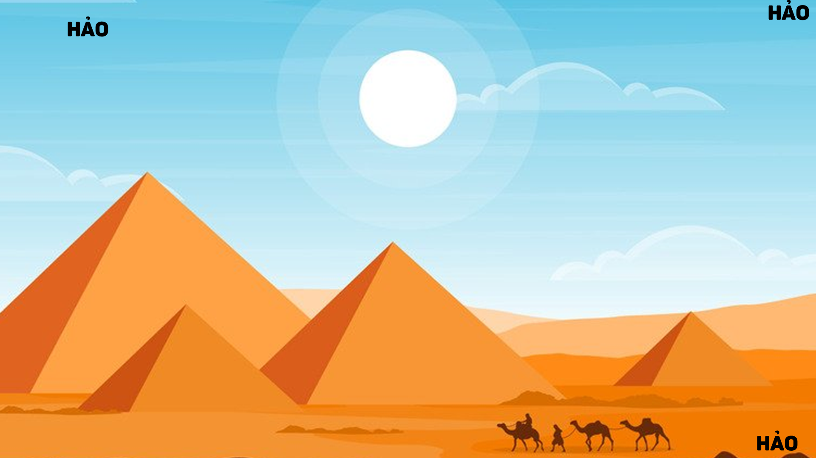


HẢO
HẢO
Khám phá Châu Phi
HẢO
Notes:
MĂNG NON – TÀI LIỆU TIỂU HỌC
CHUYÊN GIÁO ÁN ĐIỆN TỬ THEO TUẦN KHỐI 4
BÀI THAO GIẢNG – ELEARNING
Nhóm chia sẻ tài liệu - Qùa tặng: Măng Non – Tài liệu Tiểu học
Page: Măng Non – Tài liệu Tiểu học
SĐT ZALO : 0382348780 - 0984848929

Slide 5

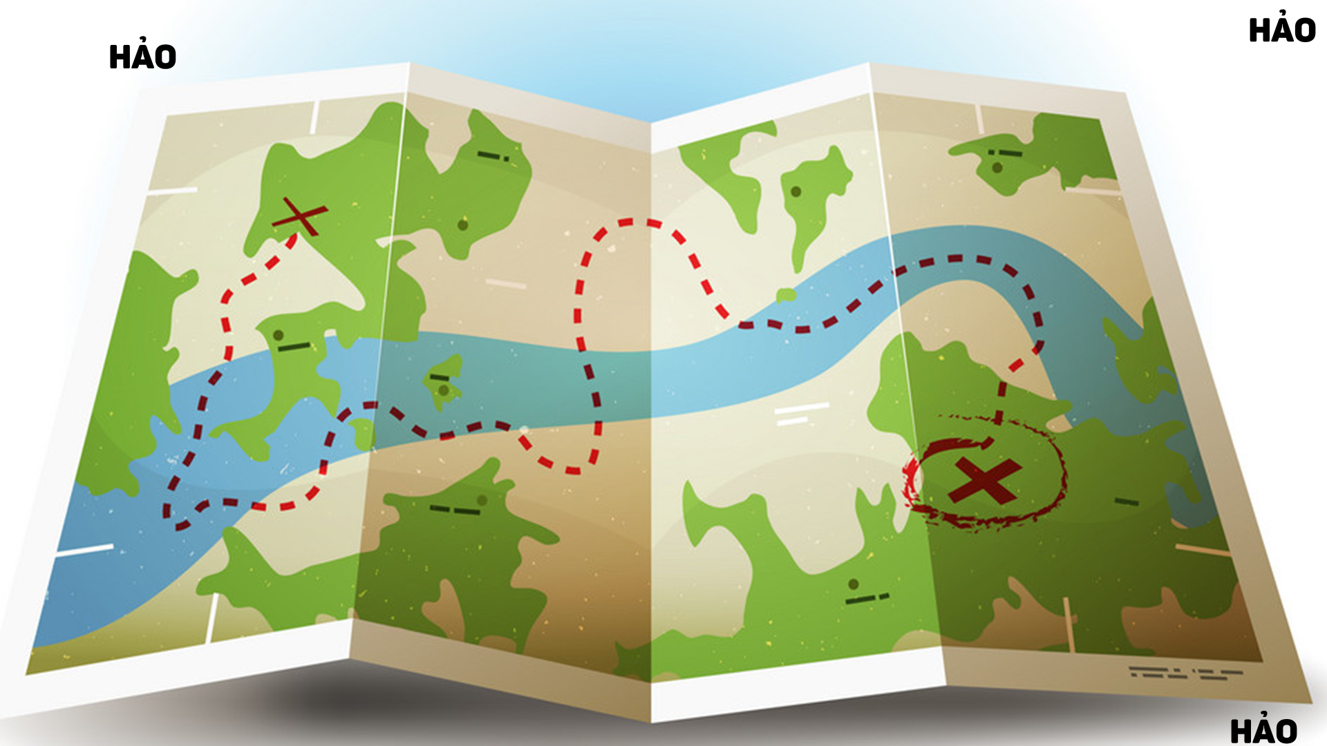




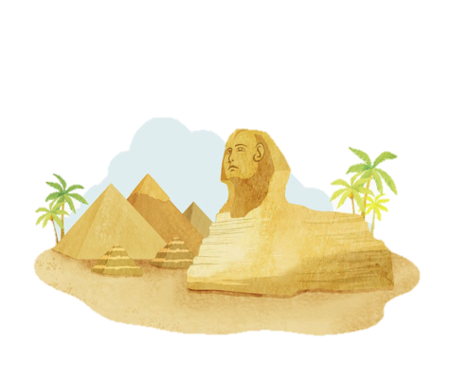





Slide 6
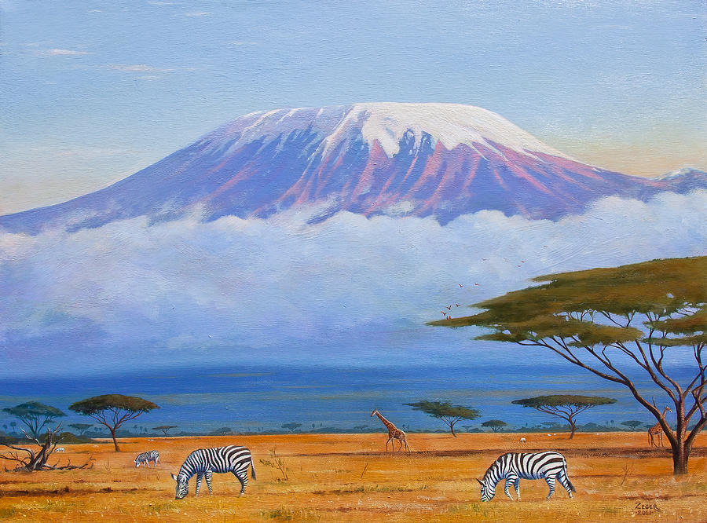

HẢO
Câu hỏi 1: Nêu các bộ phận chính của câu kể Ai là gì?
Chủ ngữ và vị ngữ
Chủ ngữ
Vị ngữ
Đầu câu

Slide 7


HẢO
Câu hỏi 2: Nêu tác dụng của câu kể Ai là gì?
Miêu tả
Giới thiệu và nhận định
Giới thiệu
Nêu tâm tư, tình cảm

Slide 8
KHÁM PHÁ

Slide 9
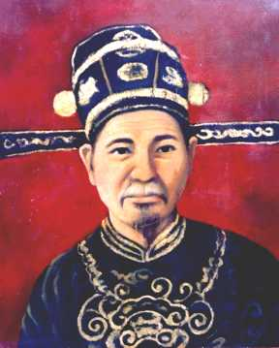
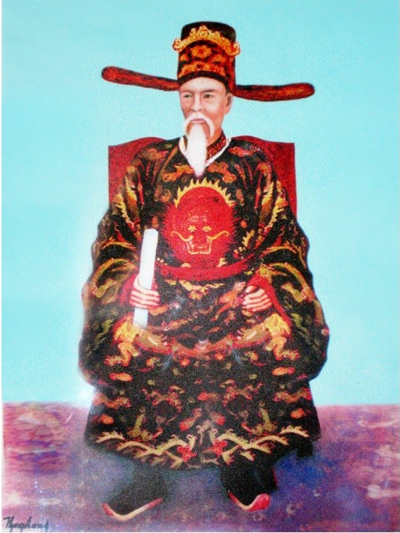
Câu 1: Tìm câu kể Ai là gì? Và nêu tác dụng của mỗi câu
(dùng để giới thiệu hay nhận định về sự vật)
a) Nguyễn Tri Phương là người Thừa Thiên. Hoàng Diệu quê ở Quảng Nam. Cả hai ông đều không phải là người Hà Nội. Nhưng các ông đã anh dũng hy sinh bảo vệ thành Hà Nội trong hai cuộc chiến đấu giữ thành năm 1873 và 1822. Ở trung tâm Hà Nội ngày nay có hai đường phố đẹp mang tên hai ông.
Hoàng Diệu
Nguyễn Tri Phương

Slide 10
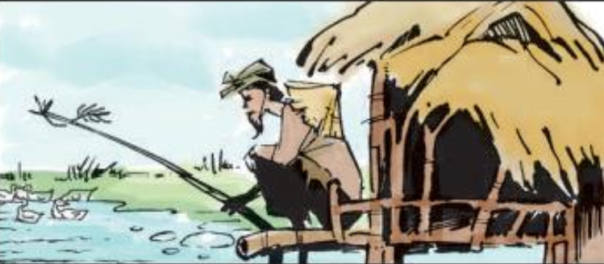
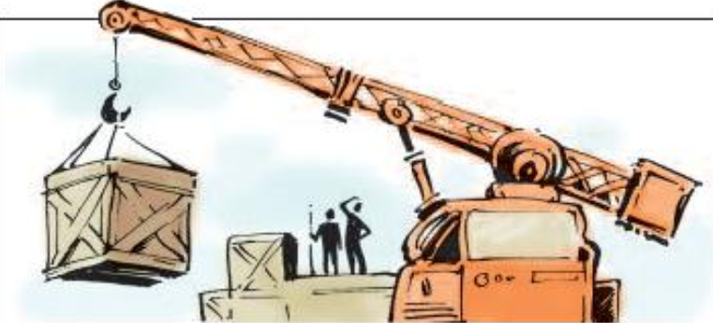
b) Ông Năm là dân ngụ cư của làng này . Hồi mới ra chời vịt, ông trầm lặng như một chiếc bóng.
c) Tàu nào có hàng cần bốc lên là cần trục vươn tới. Cần trục là cánh tay kì diệu của các chú công nhân.
Theo Phong Thu

Slide 11

CÂU KỂ AI LÀ GÌ?
Bộ phận thứ nhất
Bộ phận thứ hai
là
Chủ ngữ
Vị ngữ
Trả lời cho câu hỏi
“Ai, cái gì, con gì?”
Do danh từ, cụm danh từ tạo thành
Trả lời cho câu hỏi “là gì, là ai, con gì?”
Do danh từ, cụm danh từ tạo thành

Slide 12
Câu
Tác dụng
Nguyễn Tri Phương là người Thừa Thiên
Câu giới thiệu
Cả hai ông đều không phải là người Hà Nội
Câu nêu nhận định
Ông Năm là dân ngụ cư của làng này.
Câu giới thiệu
Cần trục là cánh tay kì diệu của các chú công nhân.
Câu nêu nhận định

Slide 13
Bài 2: Xác định chủ ngữ, vị ngữ trong mỗi câu Ai là gì? em vừa tìm được.
Nguyễn Tri Phương là người Thừa Thiên.
CN
VN
Cả hai ông đều không phải là người Hà Nội.
CN
VN
Ông Năm là dân ngụ cư của làng này.
CN
VN
Cần trục là cánh tay kì diệu của các chú công nhân.
CN
VN

Slide 14

Ghi nhớ
Câu kể Ai là gì? gồm 2 bộ phận chính.
Bộ phận thứ nhất là chủ ngữ trả lời câu hỏi: ( Ai, cái gì, con gì)?
Bộ phận thứ hai là vị ngữ trả lời câu hỏi: ( là gì, là ai, là con gì )?

Slide 15
Vận dụng

Slide 16
Bài 3: Có lần, em cùng một số bạn trong lớp đến thăm bạn Hà bị ốm. Em giới thiệu với bố mẹ bạn Hà từng người trong nhóm. Hãy viết một đoạn văn ngắn kể lại chuyện đó, trong đoạn văn có sử dụng câu kể Ai là gì?
Khi chúng tôi đến, Hà nằm trong nhà, bố mẹ Hà Mở cửa đón chúng tôi. Chúng tôi lễ phép chào hai bác. Thay mặt cả nhóm, tôi nói với hai bác:
-Thưa hai bác, hôm nay nghe tin bạn Hà ốm, chúng cháu đến thăm Hà. Cháu giới thiệu với hai bác: Đây là bạn Dũng. Bạn Dũng là lớp trưởng lớp cháu. Đây là bạn Hương. Hương là học sinh giỏi toán nhất lớp cháu. Còn cháu là bạn thân của Hà. Cháu tên Thủy ạ.

Slide 17
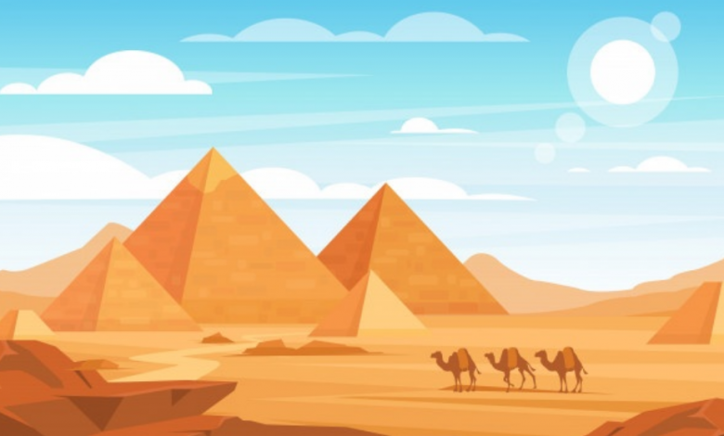

HẢO
Câu hỏi 3: Tìm câu kể trong các câu sau:
Hoa hồng màu đỏ.
Hoàng Diệu quê ở Quảng Nam.
Ông đã anh dũng hi sinh.
Nguyễn Tri Phương là người Thừa Thiên.

Slide 18


HẢO
Câu hỏi 4: Câu nào là câu kể Ai là gì?
Bé Khánh rất dễ thương.
Bé Huy viết thư cho bố.
Bé Minh là học sinh giỏi.
Lan quét nhà, quét sân.

Slide 19
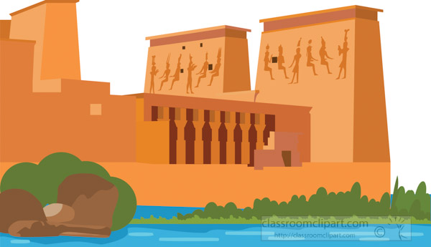
HẢO
Câu hỏi 5: Tìm vị ngữ trong câu sau: “Hoa phượng là hoa học trò.”
là hoa học trò
Hoa học trò
Hoa phượng
Hoa phượng là

Slide 20

Những quà tặng tiếp theo sẽ được MĂNG NON cập nhật tại nhóm Măng Non – Tài liệu Tiểu học sau: https://www.facebook.com/groups/629898828017053
Mời thầy cô tham gia nhóm để chủ động cập nhật bài giảng điện tử lớp 4 và quà tặng hằng tuần mới nhất nhé!
MĂNG NON – TÀI LIỆU TIỂU HỌC
CHUYÊN GIÁO ÁN ĐIỆN TỬ THEO TUẦN KHỐI 4
BÀI THAO GIẢNG – ELEARNING
Nhóm chia sẻ tài liệu - Qùa tặng: Măng Non – Tài liệu Tiểu học
Page: Măng Non – Tài liệu Tiểu học
SĐT ZALO : 0382348780 - 0984848929

Slide 21


